Slide 1
Банковские услуги и отношение людей с банками
Смирнова Жанна Игоревна

Slide 2
I. Банки и небанковские кредитные учреждения: услуги для населения II. Банковские вклады III. Банковские кредиты
Содержание темы

Slide 3
Риск и бизнес
Риск – что это?
Хорошо это или плохо?
При чем здесь банки?

Slide 4
Зачем создаются и работают банки?
Социальная ответственность банков и банкиров. Что это?
В чем, по вашему мнению, состоит социальная ответственность банков и банкиров?

Slide 5
I.2. Банки и небанковские кредитные
организации
Организации
Нефинансовые
Финансовые
Некредитные
Кредитные
Банки
Небанковские кредитные организации

Slide 6
Структура банковской системы РФ (один из взглядов)
Банк России
Агентство по страхованию вкладов
Кредитные организации
Вспомогательные организации
НКО
Банки

Slide 7
Структура второго уровня банковской системы (еще один взгляд)
Системно значимые кредитные организации
Системно значимые кредитные организации
Прочие крупные кредитные организации
Малые и средние банки

Slide 8
Структура баланса БС РФ на 01.09.2016, трлн руб
АКТИВЫ |  | ПАССИВЫ
Ден.средства, драгметаллы | 1,5 | Фонды и прибыль | 8,0
Счета в ЦБ | 2,6 | Кредиты от ЦБ | 2,4
Ценные бумаги | 11,4 | Счета других банков | 0,8
Кредиты всего | 55,6 | МБК полученные | 7,8
Из них: |  | Средства клиентов | 50,7
Кредиты НФО, | 31,4 | Из них:
В том числе просрочка | 2,2 | Средства на счетах орг-ий | 9,1
Кредиты физ.лицам | 10,7 | Депозиты юр.лиц | 17,4
В том числе просрочка | 0,9 | Вклады населения | 23,4
МБК предоставленные | 8.2 | Прочие пассивы | 7,0
ИТОГО АКТИВОВ | 79,7 | ИТОГО ПАССИВОВ | 79.7

Slide 9
Динамика развития БС России
 |  |  |  |  |  | млрд.руб.
 | Показатель | 1.01.14 | 1.01.15 | 1.01.16 | 1.07.16 | 1.09.16
1. | Активы | 57 423,1 | 77 653,0 | 82 999,7 | 79 545,0 | 79 668,5
2. | Капитал | 7 064,3 | 7 928,4 | 9 008,6 | 8 948,3 | 9 072,9
3. | Корпоративные кредиты | 22 499,2 | 29 536,0 | 33 300,9 | 31 230,9 | 31 446,5
 | В т.ч.просроч.задолж-ть | 933,7 | 1 250,7 | 2 075,9 | 2 124,1 | 2 220,7
4. | Вклады населения | 16 957,5 | 18 552,7 | 23 219,1 | 23 062,7 | 23 375,1

Slide 10
I.1. Банковская система
Динамика российского банковского сектора
По состоянию на 1 октября 2016 года в России действовало 649 кредитных организаций, из них 600 – банки.

Slide 11
I.1. Банковская система

Slide 12
I.3. Центральный Банк Российской Федерации
(Банк России)
В рыночной экономике центральный банк – это общественный, некоммерческий денежно-кредитный институт. В России таким институтом является согласно статье 75 «Конституции Российской Федерации» такую роль выполняет Банк России (БР). Целями его деятельности БР являются: 1. Защита и обеспечение устойчивости рубля. 2. Развитие и укрепление банковской системы РФ. 3. Обеспечение стабильности и развитие национальной платежной системы. 4. Развитие финансового рынка РФ. 5. Обеспечение стабильности финансового рынка РФ. Банк России юридическое лицо. Его уставный капитал и иное имущество являются федеральной собственностью, при этом Банк России наделен имущественной и финансовой самостоятельностью, он осуществляет свои расходы за счет собственных доходов.

Slide 13
I.3. Центральный Банк Российской Федерации
(Банк России)

Slide 14
I.4. Банковские операции
1) привлечение денежных средств физических и юридических лиц во вклады (до востребования и на определенный срок);
2) размещение привлеченных средств от своего имени и за свой счет;
3) открытие и ведение банковских счетов физических и юридических лиц;
4) осуществление переводов денежных средств по поручению физических и юридических лиц, в том числе банков-корреспондентов, по их банковским счетам;
5) инкассация денежных средств, векселей, платежных и расчетных документов и кассовое обслуживание физических и юридических лиц;

Slide 15
I.4. Банковские операции
6) купля-продажа иностранной валюты в наличной и безналичной формах;
7) привлечение во вклады и размещение драгоценных металлов;
8) выдача банковских гарантий;
9) осуществление переводов денежных средств без открытия банковских счетов, в том числе электронных денежных средств (за исключением почтовых переводов).

Slide 16
Другие допустимые сделки КО:
1) выдача поручительств за третьих лиц, предусматривающих исполнение обязательств в денежной форме;
2) приобретение права требования от третьих лиц исполнения обязательств в денежной форме;
3) доверительное управление денежными средствами и иным имуществом по договору с физическими и юридическими лицами;
4) осуществление операций с драгоценными металлами и драгоценными камнями в соответствии с законодательством РФ;
5) предоставление в аренду физическим и юридическим лицам специальных помещений или находящихся в них сейфов для хранения документов и ценностей;
6) лизинговые операции;
7) оказание консультационных и информационных услуг.
1.4. Банковские операции

Slide 17
Микрофинансовая организация (МФО) – коммерческая или некоммерческая организация, не являющаяся банком и выдающая займы физическим и юридическим лицам. Микрозаем – заем на сумму не более 1 млн. руб., предоставленный по договору займа. МФО должна быть внесена в государственный реестр, который публикуется на официальном сайте Банка России (проверить наличие соответствующего свидетельства (копии) можно в офисе МФО). Членство в саморегулируемой организации можно рассматривать как дополнительную гарантию надежности МФО.
6.6. Микрофинансовые организации

Slide 18
I.6. Микрофинансовые организации
Типы микрозаймов:
потребительские займы (на личные нужды на относительно долгий срок);
займы «до зарплаты» (небольшие суммы на очень короткий срок);
предпринимательские займы (на поддержку и развитие малого бизнеса).
Основные отличия микрозайма:
простота и быстрота – менее формализовано оформление займа, чем кредита в банке;
доступность – МФО часто работают там, где нет структурных подразделений банков.
существенно более высокие проценты по займу!!!.
сохранность средств, вложенных в МФО, не гарантируется государством

Slide 19
I.6. Микрофинансовые организации
Среднерыночное значение ПСК публикуется на официальном сайте Банка России. Оно не может превышать рассчитанное Банком России среднерыночное значение ПСК, применяемое в соответствующем календарном квартале, более чем на одну треть.
Заключить договор микрозайма на указанных МФО условиях в течение пяти дней после ознакомления с индивидуальными условиями договора.

Slide 20
I.6. Микрофинансовые организации
Некоторые МФО также предлагают гражданам выступить в роли инвестора – разместить деньги в МФО на определенный срок под фиксированные проценты.
Инвестиции в МФО не являются вкладом – соответственно они не застрахованы в государственной системе страхования вкладов, и, следовательно, их сохранность не гарантируется государством.
МФО принимают от граждан средства в займы в сумме не менее 1,5 миллиона рублей. Многие МФО предлагают сегодня инвесторам доход в диапазоне 20-25% годовых и выше.
МФО не обязаны досрочно возвращать средства инвестору, если это не предусмотрено договором.
Многие МФО предлагают застраховать средства инвесторов в одной из страховых компаний. Лучше выбрать МФО, застраховавшую свою ответственность в надежной страховой компании.

Slide 21
I.6. Микрофинансовые организации
Защита прав заемщиков и инвесторов:
в Банке России действует Служба по защите прав потребителей финансовых услуг и миноритарных акционеров.
Направить письменное обращение в Службу можно по адресу: 107016, г. Москва, ул. Неглинная, д. 12 или по электронной почте: fps@cbr.ru.
обратиться также можно, заполнив электронную форму в интернет-приемной Банка России.
задать вопрос можно по телефону контактного центра Банка России (8-800-250-40-72).

Slide 22
Банковский счет открывается кредитной организацией юридическим или физическим лицам для отражения финансовых операций клиентов и аккумулировании на счете безналичных денежных средств для целевого использования.
I.7. Банковские счета и переводы денежных
средств

Slide 23
I.7. Банковские счета и переводы денежных
средств
Виды
банковских
счетов
текущие счета
расчетные
счета
бюджетные
счета
корреспондентские
счета
корреспондентские
субсчета
счета
доверительного
управления
специальные
банковские счета
депозитные
счета судов
и других органов
власти
счета по вкладам
(депозитам)

Slide 24
I.7. Банковские счета и переводы денежных
средств
Текущие счета открываются физическим лицам для совершения операций, не связанных с предпринимательской деятельностью или частной практикой.
Расчетные счета открываются юридическим лицам, не являющимся кредитными организациями, а также индивидуальным предпринимателям или физическим лицам, занимающимся в установленном законодательством порядке частной практикой, для совершения операций, связанных с предпринимательской деятельностью или частной практикой.

Slide 25
I.7. Банковские счета и переводы денежных
средств
Перевод денежных средств осуществляется в рамках форм безналичных расчетов:
платежными поручениями;
инкассовыми поручениями;
чеками;
расчетов по аккредитиву;
расчетов в форме перевода денежных средств по требованию получателя средств (прямое дебетование);
расчетов в форме перевода электронных денежных средств.

Slide 26
I.8. Банковские карты и Интернет-банкинг
Расчетная (дебетовая) карта как электронное средство платежа используется ее держателем для операций в пределах расходного лимита - суммы денежных средств клиента, находящихся на его банковском счете, или кредита, предоставляемого банком-эмитентом клиенту при недостаточности или отсутствии на банковском счете денежных средств (овердрафт).
Кредитная карта как электронное средство платежа используется для совершения ее держателем операций за счет денежных средств, предоставленных банком-эмитентом клиенту в пределах расходного лимита в соответствии с условиями кредитного договора.
Предоплаченная карта как электронное средство платежа используется для осуществления перевода электронных денежных средств, возврата остатка электронных денежных средств в пределах суммы предварительно предоставленных держателем денежных средств банку–эмитенту.

Slide 27
Предоплаченная карта (ПК) – это карта, на которой размещена фикс. сумма денег или определенное к-во товаров и услуг. Характерные примеры товаров и услуг – литраж топлива в автозаправочной сети или общее время пребывания в плавательном бассейне. Предъявитель карты имеет возможность получения товаров и услуг. Нередко используется для анонимных расчетов, используются в системах лояльности клиентов, как подарок.
Банк-эмитент обязан определенный
лимит ПК, который не должен превышать 100 тыс. руб.
Банк имеет право выпускать пополняемые ПК, но более 40 тыс. рублей в течение календ.мес.
ПК не требует открытия счета и оформляется банком без идентификации клиента (не указ. ФИО).

Slide 28
I.8. Банковские карты и Интернет-банкинг
Допустимые для
физических лиц
операции
с использованием
банковской карты
получение наличных
денежных средств
в рублях
или иностранной
валюте
на территории РФ
получение наличных
денежных средств
в иностранной валюте
за пределами
территории РФ
оплата товаров
и услуг в рублях
на территории РФ,
а также в иностранной
валюте
- за пределами РФ
иные операции
в рублях
и иностранной валюте,
в отношении которых
законодательством РФ
не установлен запрет
на их совершение

Slide 29
Содержание темы
I. Банки и небанковские кредитные учреждения: услуги для населения II. Банковские вклады III. Банковские кредиты

Slide 30
Банковский вклад – это денежные средства, переданные банку под проценты и на условиях возврата, определенных договором банковского вклада.
II.1. Основные характеристики банковских
вкладов

Slide 31
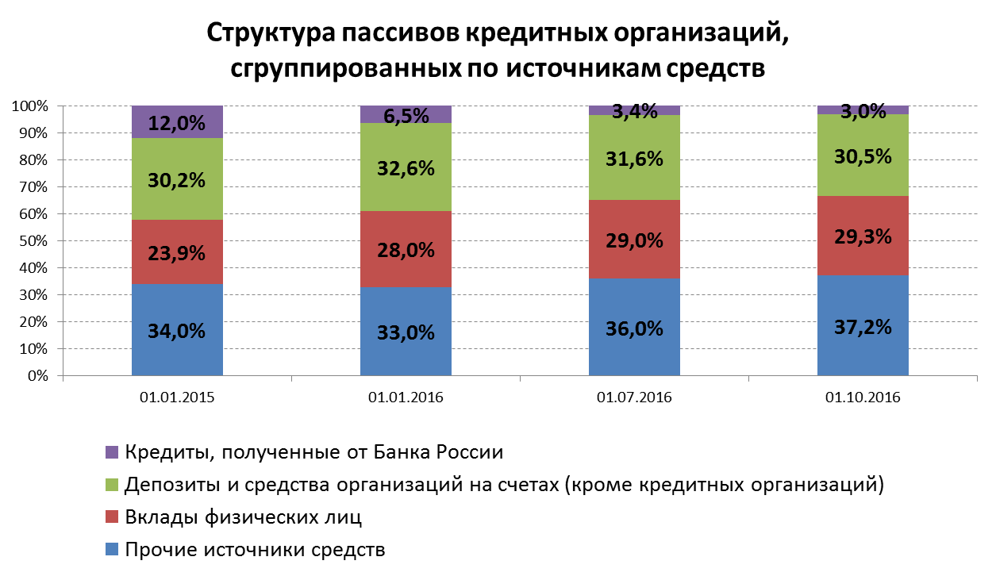
II.1. Основные характеристики банковских вкладов

Slide 32
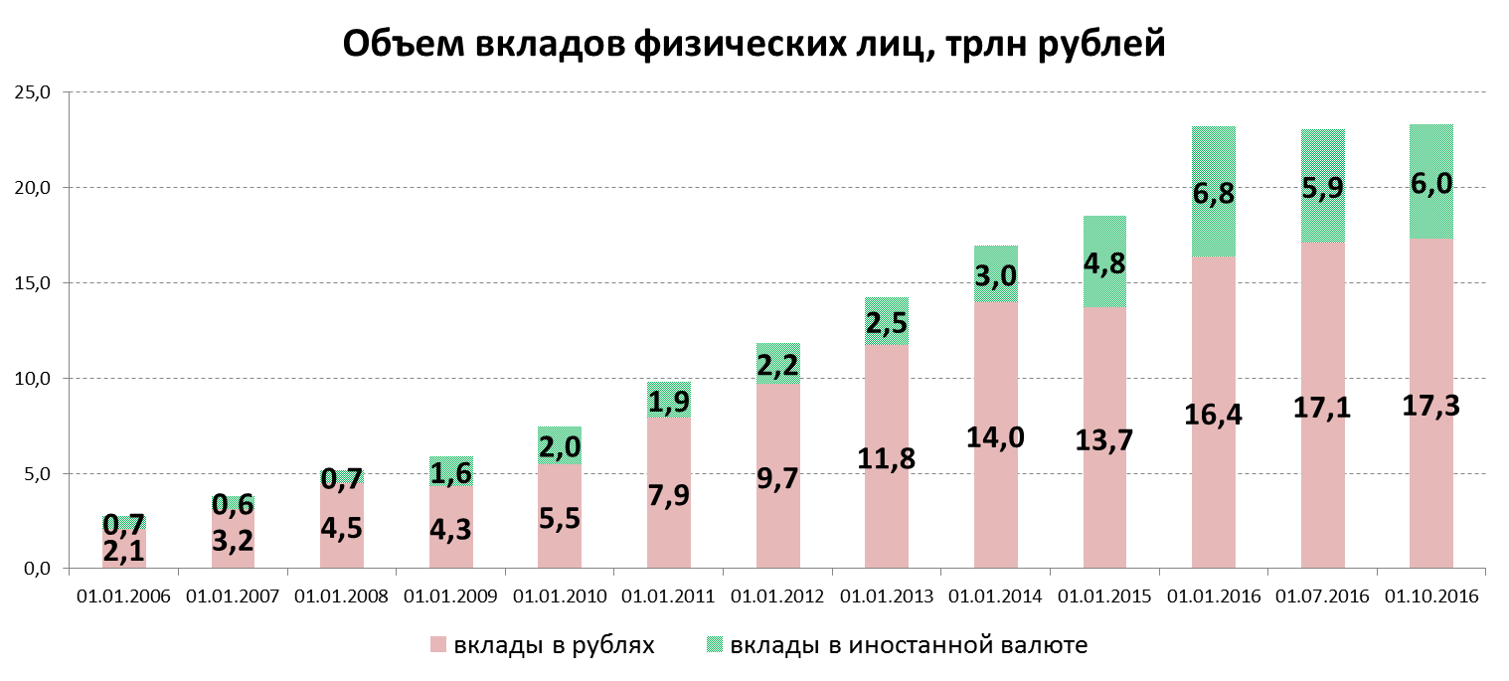
II.1. Основные характеристики банковских
вкладов

Slide 33
II.1. Основные характеристики банковских
вкладов
Два основных вида вклада:
1. Вклад до востребования.
По условиям вклада до востребования срок или иное условие возврата вклада не устанавливаются. Вклад находится в банке до момента расторжения вкладчиком договора банковского вклада и закрытия счёта по вкладу.
2. Срочный вклад.
Срочный вклад открывается на условиях возврата вклада по истечении определённого договором срока. Срок возврата вклада может быть установлен любой, но банки, как правило, предлагают разместить у них срочные вклады на срок от 1 до 36 месяцев

Slide 34
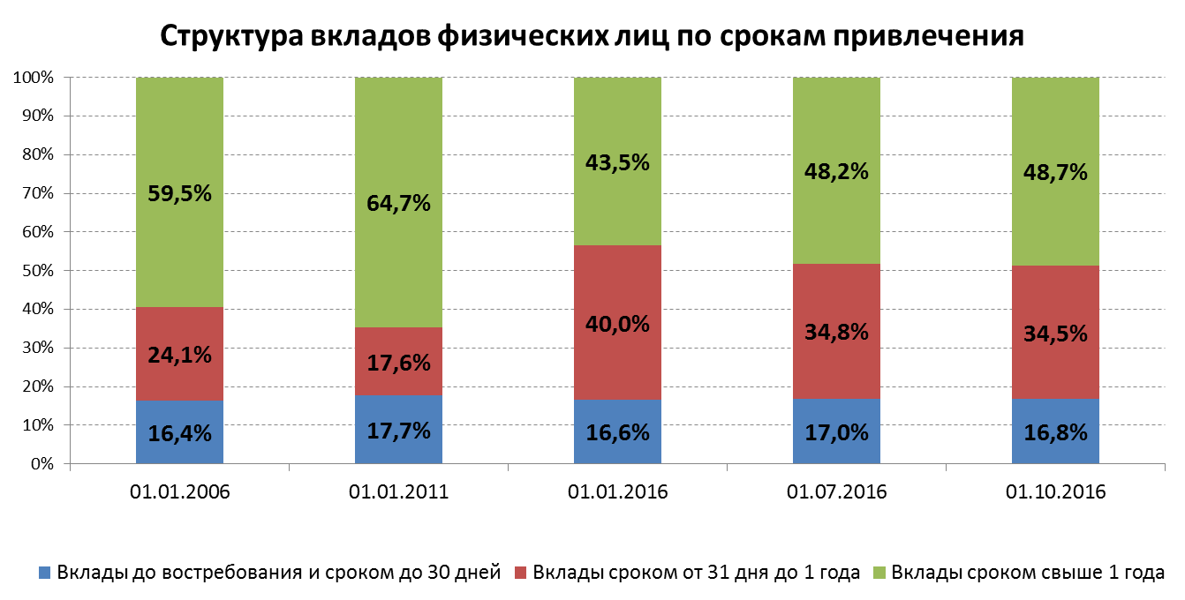
II.1. Основные характеристики банковских
вкладов

Slide 35
Договор банковского вклада – документ, в котором определены: условия открытия вклада; сумма вклада; условия о начислении процентов; срок возврата вклада, порядок снятия денежных средств со счёта по вкладу и его пополнения; порядок досрочного возврата; иные условия. Несоблюдение письменной формы договора банковского вклада влечет недействительность этого договора. Такой договор является ничтожным. С условиями банковских вкладов можно ознакомиться в офисах банка, на официальном сайте банка в сети Интернет или по телефону.
II.2. Договор банковского вклада

Slide 36
Начисление процентов (1)
Начисление процентов может осуществляться по формулам простого или сложного процента (капитализация).
простой процент – процент, начисляемый на сумму, определенную в договоре, исходя из срока операции с определенной периодичностью без учёта ранее начисленных процентов:
$\sum{\%=\frac{Деньги × Процент × Дни}{100 ×365(6)}}$,
где деньги – сумма денежных средств, процент – годовая процентная ставка, дни – количество дней, за которые начисляется процент.
сложный процент – процент, начисляемый с определённой периодичностью на сумму, определенную в договоре, и сумму ранее начисленных процентов – капитализированный (причисленный) процент:
$\sum{\%=Деньги ×{\left(1+\frac{Процент × Дни}{100 × 365(6)}\right)}^{n}}$,
где n – количество периодов, за которые начисляются проценты.

Slide 37
Начисление процентов (2)
Пример расчета сложного процента по вкладу:
Сумма вклада – 100 000 рублей; срок вклада – 18 месяцев; ежеквартальное начисление процентов по сложной ставке; n = 6, так как за срок вклада проценты будут начислены 6 раз.
 | КОЛИЧЕСТВО МЕСЯЦЕВ
РУБЛИ | 3 | 6 | 9 | 12 | 15 | 18
Σ 5% | 1 233 | 1 248 | 1 263 | 1 279 | 1 295 | 1 311
Σ вклада | 101 233 | 102 481 | 103 744 | 105 023 | 106 318 | 107 629
Σ 6% | 1 479 | 1 501 | 1 524 | 1 546 | 1 569 | 1 592
Σ вклада | 101 479 | 102 981 | 104 504 | 106 050 | 107 619 | 109 212
Σ 7% | 1 726 | 1 756 | 1 786 | 1 817 | 1 848 | 1 880
Σ вклада | 101 726 | 103 482 | 105 268 | 107 085 | 108 933 | 110 813
Σ 8% | 1 973 | 2 012 | 2 051 | 2 092 | 2 133 | 2 175
Σ вклада | 101 973 | 103 984 | 106 035 | 108 127 | 110 260 | 112 435
Σ 9% | 2 219 | 2 268 | 2 319 | 2 370 | 2 423 | 2 477
Σ вклада | 102 219 | 104 488 | 106 806 | 109 177 | 111 599 | 114 076

Slide 38
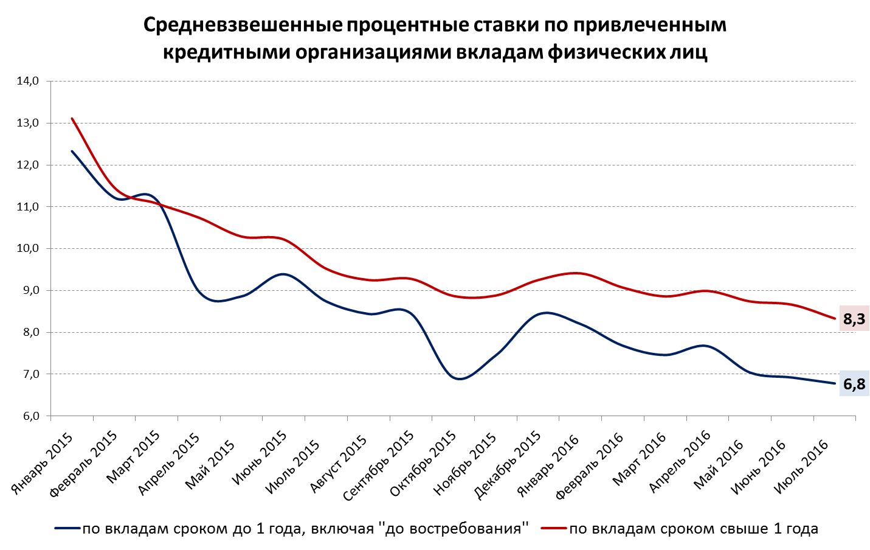
II.3. Проценты по вкладу

Slide 39
Сберегательный (депозитный) сертификат является ценной бумагой, удостоверяющей сумму вклада, внесенного в банк, и права вкладчика (держателя сертификата) на получение по истечении установленного срока суммы вклада и обусловленных в сертификате процентов в банке, выдавшем сертификат, или в любом филиале этого банка. Сберегательные (депозитные) сертификаты могут быть предъявительскими или именными. В случае досрочного предъявления сберегательного (депозитного) сертификата к оплате банком выплачиваются сумма вклада и проценты, выплачиваемые по вкладам до востребования, если условиями сертификата не установлен иной размер процентов.
II.5. Сберегательный сертификат

Slide 40
II.5. Сберегательный сертификат
Средства во вкладах, удостоверенных сберегательным сертификатом на предъявителя, не страхуются в Системе страхования вкладов.
Выпуск сертификатов в иностранной валюте не допускается.
Сертификаты должны быть срочными.

Slide 41
II.5. Сберегательный сертификат
Сберегательный сертификат может быть передан (подарен) другому лицу простым вручением.
Передача именного сберегательного сертификата оформляется на приложениях к нему соглашением об уступке требования (цессией).
Принятие в дар именного сберегательного сертификата по общему правилу признается доходом нового владельца и облагается НДФЛ (13%).

Slide 42
II.6. Вклад в драгоценных металлах
Виды вкладов в драгоценных металлах (до востребования и срочные):
в золоте - серебре – платине - палладии.
Доходность по вкладу зависит от изменения рыночных котировок на драгоценный металл, взимаемого банком вознаграждения и процентов по вкладу. Драгоценный металл может как обесцениться, так и вырасти в цене на мировом рынке, поэтому доход по вкладам в драгоценных металлах не гарантирован.
Денежные средства, внесённые во вклад в драгоценных металлах, учитываются банком на обезличенном металлическом счете (ОМС) в граммах определённого договором драгоценного металла.

Slide 43
II.6. Вклад в драгоценных металлах
Доход от роста рыночных котировок на драгоценный металл при выдаче денежных средств со вклада менее чем через 3 года после его открытия, уменьшенный на сумму имущественного налогового вычета, облагается НДФЛ (13%). Исчисляет и уплачивает налог сам клиент.
Денежные средства на таких вкладах не страхуются в Системе страхования вкладов.

Slide 44
Все вклады физических лиц в российских банках подлежат обязательному страхованию в государственной корпорации «Агентство по страхованию вкладов» (АСВ).
II.7. Государственное страхование вкладов

Slide 45
Застрахованными являются денежные средства в рублях и иностранной валюте, размещаемые физическими лицами или в их пользу в банке на территории РФ на основании договора банковского вклада или договора банковского счета, включая капитализированные (причисленные) проценты на сумму вклада.
II.7. Государственное страхование вкладов

Slide 46
II.7. Государственное страхование вкладов
Право вкладчика на получение возмещения по вкладам возникает со дня наступления страхового случая.
Страховым случаем является одно из следующих обстоятельств:
отзыв (аннулирование) у банка лицензии БР на осуществление банковских операций, если не реализован план участия АСВ в урегулировании обязательств банка в соответствии с Федеральным законом от 26 октября 2002 г. № 127-ФЗ «О несостоятельности (банкротстве)»;
введение БР моратория на удовлетворение требований кредиторов банка.

Slide 47
Возмещение по вкладам в банке, в отношении которого наступил страховой случай, выплачивается вкладчику в размере 100 процентов суммы вкладов в банке, но не более 1,4 млн рублей. Вкладчик, получивший от АСВ возмещение по вкладам в указанной сумме, сохраняет право требования к данному банку на сумму, определяемую как разницу между размером требований вкладчика к данному банку и суммой выплаченного ему возмещения по вкладам в данном банке, в порядке, определяемом гражданским законодательством.
II.7. Государственное страхование вкладов

Slide 48
II.7. Государственное страхование вкладов
Если банк выступал по отношению к вкладчику также в качестве кредитора (выдал вкладчику кредит), то размер возмещения по вкладам определяется исходя из разницы между суммой обязательств банка перед вкладчиком и суммой встречных требований этого банка к вкладчику, возникших до дня наступления страхового случая.

Slide 49
Доходы, полученные физическим лицом в виде процентов по вкладу в банке, подлежат налогообложению, если процентная ставка по вкладу превышает: 1. По вкладам в рублях - 15,0% (ключевую ставку БР, увеличенную на 5 процентных пунктов). 2. По вкладам в иностранной валюте - 9% годовых. Ставка налога на процентные доходы по вкладам для лиц, являющихся налоговыми резидентами РФ и получающих такие доходы, составляет 35%.
II.8. Налогообложение вкладов

Slide 50
II.8. Налогообложение вкладов
При возникновении налогооблагаемой базы на доходы физических лиц банк удерживает начисленную сумму налога непосредственно из суммы процентов, причитающихся налогоплательщику, при их фактической выплате (клиент получает проценты за вычетом налога):
при ежемесячной уплате процентов по вкладу — ежемесячно, в день уплаты процентов;
при уплате процентов по вкладу в конце срока — в последний день срока вклада.

Slide 51
Содержание темы
I. Банки и небанковские кредитные учреждения: услуги для населения II. Банковские вклады III. Банковские кредиты

Slide 52
Кредит – ЭТО ХОРОШО ИЛИ ПЛОХО, благо или зло?

Slide 53
«Доверие – свойство, а не сущность кредита»
Лаврушин О.И.

Slide 54
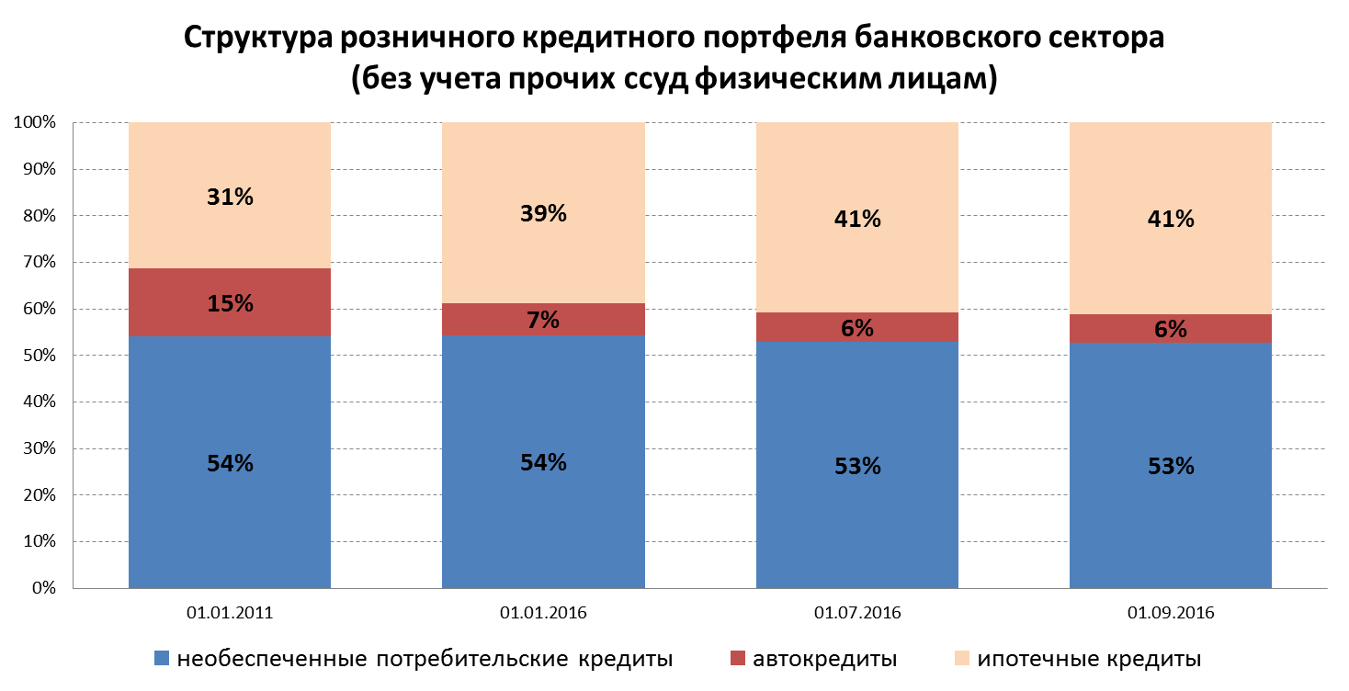
Банковские кредиты

Slide 55
Потребительский кредит – денежные средства, предоставленные кредитной организацией заёмщику – физическому лицу на основании договора в целях, не связанных с осуществлением им предпринимательской деятельности.
Потребительские кредиты

Slide 56
Потребительские кредиты выдаются только кредитными организациями, в первую очередь банками. Потребительские займы выдаются как кредитными организациями, так и другими финансовыми посредниками, с учетом установленных законами особенностей их деятельности. Среди таких организаций: микрофинансовые организации; кредитные потребительские кооперативы; сельскохозяйственные кооперативы; ломбарды.
Потребительские кредиты

Slide 57
С т.зр. Закона заем - договор, по которому Д. или иные вещи, определяемые родовыми признаками, передаются займодавцем в собственность заемщику (статья 421 ГК).
Договор займа должен заключаться в письменной форме (между гр. - при превышении 10-кратного минимума оплаты труда в стране). Если же займодавец - юрлицо, то письм. Ф. договора займа обязательна.
И еще одна крайне интересная особенность договора займа – он принадлежит к числу реальных договоров. Реальный догово — для признания его заключённым требуется передача вещи, денег или др. имущества. Реальный договор вступает в силу с момента передачи объекта.
То есть об-во передать Д. или вещи заемщику - не в счет.
Реальными также являются договор аренды транспортного средства; договор хранения, розничная купля-продажа, прокат и др..

Slide 58
КРЕДИТ - это договор, по которому банк или иная кредитная организация (кредитор) обязуется предоставить денежные средства (кредит) заемщику в размере и на условиях, предусм. договором, а заемщик обязуется возвратить полученную Д. сумму и уплатить %% за пользование ею.
Кредитный договор – относ.к числу консенсуальных договоров. От реальных дог. они отличаются тем, что считаются заключенными с момента его подписания сторонами.

Slide 59
Потребительские кредиты
Классификация
потребительских
кредитов
По направлениям
использования:
По срокам
кредитования:
По способу
предоставления:
По наличию
обеспечения:
По методу
погашения:
По методу
взимания
процентов:
По характеру
оборота средств:

Slide 60
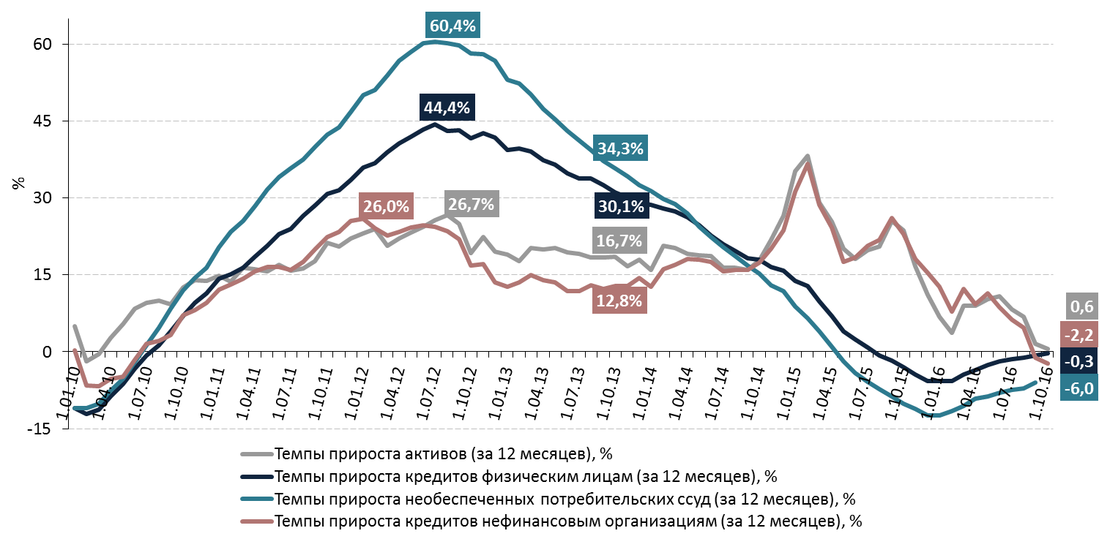
Потребительские кредиты Высокие темпы роста

Slide 61
Это информация, характеризующая исполнение субъектом кредитной истории принятых на себя обязательств по договору займа (кредита), иному договору или обязательству, по Закону № 218-ФЗ «О кредитных историях». С 1 июля 2014 года кредитная история формируется у каждого заемщика, обратившегося за получением займа (кредита) в КО, МФО или кредитный кооператив. Положительная кредитная история (погашение займов без просрочек) может способствовать получению впоследствии более крупных займов МФО и кредитов в банках. Отрицательная кредитная история (просрочки, невыплаты по предыдущим займам) может существенно ограничить доступ к следующим займам в любой финансовой организации. Кредитные организации, МФО, кредитные кооперативы обязаны представлять всю имеющуюся информацию, входящую в состав кредитной истории, в отношении заемщиков, поручителей, принципалов хотя бы в одно бюро кредитных историй, включенное в государственный реестр бюро кредитных историй, без получения согласия на ее представление.
Кредитная история

Slide 62
Кредитная история
Для того, чтобы получить свою кредитную историю, субъекту кредитной истории сначала нужно узнать в каком (каких) бюро кредитных историй она хранится, направив для этого запрос в Центральный каталог кредитных историй, а затем уже обратиться в это (эти) бюро кредитных историй для получения кредитной истории.
Кредитная история хранится в бюро кредитных историй в течение 10 лет со дня последнего изменения информации, содержащейся в кредитной истории.
Получение кредитной истории один раз в год в каждом бюро кредитных историй, в котором она хранится, является бесплатным. Бюро кредитных историй вправе взимать плату за последующие (в течение года) обращения.

Slide 63
Договор потребительского кредита
Необходимая информация:
информация о кредиторе и требованиях к заёмщику;
сроки рассмотрения заявления о предоставлении потребительского кредита;
сумма, валюта, вид, срок возврата, способ предоставления потребительского кредита и периодичность платежей при его возврате;
процентные ставки в процентах годовых (порядок их определения) и диапазоны значений полной стоимости потребительского кредита;
виды и суммы иных платежей заёмщика по договору потребительского кредита;
способы возврата заёмщиком потребительского кредита.

Slide 64
Необходимая информация:
процентные ставки в процентах годовых (порядок их определения) и диапазоны значений ПСК, - о ПСК более подробно поговорим далее в нашей лекции;
виды и суммы иных платежей заёмщика по договору ПК;
способы возврата заёмщиком ПК.
сроки, в течение которых заёмщик вправе отказаться от получения потребительского кредита;
способы обеспечения исполнения обязательств по договору потребительского кредита (при необходимости);
ответственность заёмщика, размеры неустойки;

Slide 65
Необходимая информация:
сроки, в течение которых заёмщик вправе отказаться от получения ПК;
способы обеспечения исполнения обязательств по ДогПК (если таковое предоставляется заемщиком или третьими лицами, например, поручителями);
ответственность заёмщика, размеры неустойки;
информация об иных договорах, которые заёмщик обязан заключить, и (или) иных услугах, которые обязан получить в связи с договором потребительского кредита (займа), в случае его согласия;
подсудность споров по искам кредитора к заёмщику;
формуляры или иные стандартные формы, в которых определены общие условия договора потребительского кредита (займа).

Slide 66
Договор потребительского кредита включает в себя общие и индивидуальные условия. Общие условия – стандартные условия, не влияющие на расходы заемщика Индивидуальные условия – ключевые параметры, определяющие расходы заемщика. Все индивидуальные условия (в том числе 16 обязательных) должны быть предоставлены в таблице, форму которой установил Банк России, четким шрифтом, хорошо читаемого размера. При этом форма таблицы для всех кредиторов и всех потребительских кредитов единая. Таблица размещается на первой странице договора потребительского кредита.
Договор потребительского кредита

Slide 67
Договор потребительского кредита
Заёмщик вправе сообщить о своем согласии заключить договор на предложенных индивидуальных условиях в течение 5 рабочих дней со дня их получения заёмщиком, если больший срок не установлен кредитором.
В течение этого срока заёмщик может изучить условия и сопоставить их с условиями других кредиторов. В течение срока обдумывания кредитор не вправе изменять предложенные заёмщику индивидуальные условия договора.
Договор потребительского кредита считается заключенным, если между сторонами договора достигнуто согласие по всем 16 обязательным индивидуальным условиям договора.

Slide 68
Банк России ежеквартально рассчитывает и опубликовывает среднерыночное значение ПСК по категориям потребительских кредитов (займов) отдельно для кредитных организаций, МФО, кредитных потребительских кооперативов, сельскохозяйственных кредитных потребительских кооперативов, ломбардов на основе представленных ими данных о значениях ПСК.
Полная стоимость потребительского кредита

Slide 69
Полная стоимость потребительского кредита
На момент заключения договора потребительского кредита ПСК не может превышать рассчитанное Банком России среднерыночное значение полной стоимости потребительского кредита (займа) соответствующей категории потребительского кредита (займа), применяемое в соответствующем календарном квартале, более чем на одну треть.
Кредитор рассчитывает и сообщает заёмщику ПСК в следующих случаях:
заключение или изменение договора потребительского кредита (займа) (перед таблицей индивидуальных условий);
получение уведомления заёмщика о досрочном возврате части потребительского кредита (займа);
досрочный возврат части потребительского кредита (займа);
изменение переменной процентной ставки.

Slide 70
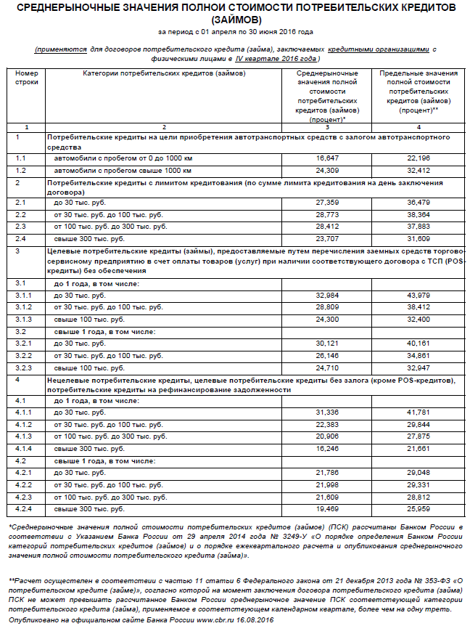
Пример
Полная стоимость потребительского кредита

Slide 71
Автокредит – кредит для физических лиц на покупку транспортного средства (легкового автомобиля, грузового автомобиля, автобуса и других видов личного транспорта) с одновременным его использованием в качестве залога. Базовые признаки автокредита: разновидность потребительского кредита с точки зрения выбора субъекта, т.е. предназначается исключительно физическим лицам; кредит с обязательным целевым использованием для покупки предварительно заявленного заемщиком автомобиля с его идентификацией на момент предоставления; залоговый кредит. Оформление приобретаемого автомобиля в залог банка - кредитора является обязательным условием кредитования в качестве гарантии его возвратности.
Автокредит

Slide 72
Автокредит
Характерные особенности, обычно присущие автокредиту:
оплата части стоимости автомобиля за счет собственных денежных средств заемщика в качестве "первого взноса« (кредит на часть стоимости автомобиля);
выступает, как правило, способом финансирования покупки транспортного средства потребительского (некоммерческого) использования;
страхование залога (КАСКО обеспечивает имущественный интерес заемщика и финансовый интерес кредитора, покрывая риски полной утраты или снижения стоимости автомобиля в результате хищения, полной конструктивной гибели или повреждения);
принцип целевого использования - безналичный перевод суммы кредитования на расчетный счет юрлица - продавца автомобиля (предполагается, что продавец несет полную ответственность за переход права собственности на автомобиль по заключаемому с покупателем договору купли-продажи).

Slide 73
Ипотека - это залог недвижимого имущества. Ипотека может использоваться как при приобретении жилья (квартиры, жилого дома, жилых помещений и т.д.) в кредит, так и по иным кредитам. Ипотека обеспечивает уплату залогодержателю основной суммы долга и процентов по кредитному договору, возмещение убытков и затрат, связанных с использованием кредитных ресурсов, а в случае необходимости – возмещение расходов по реализации предмета ипотеки. Ипотечный кредит оформляется как одним договором, так и двумя договорами (кредитным договором и договором об ипотеке). Ипотека подлежит государственной регистрации в Едином государственном реестре прав на недвижимое имущество и сделок с ним.
Ипотечный кредит

Slide 74
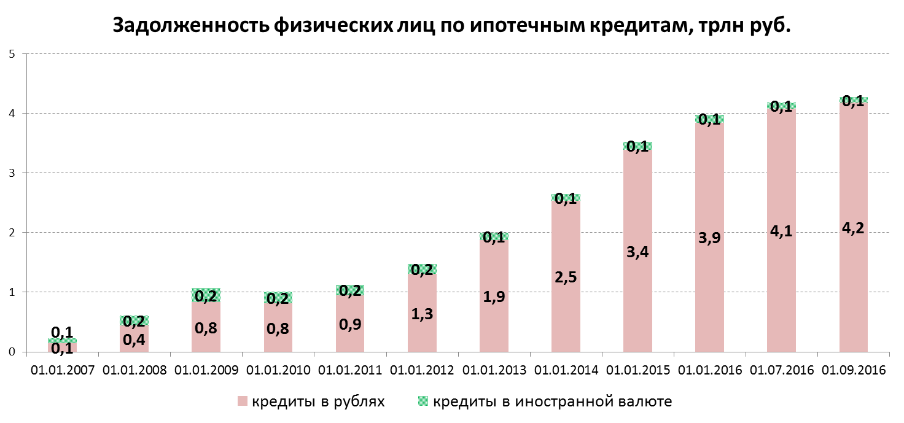
Ипотечный кредит

Slide 75
Ипотечное страхование
При отсутствии в договоре об ипотеке иных условий о страховании заложенного имущества залогодатель обязан застраховать за свой счет в пользу залогодержателя это имущество на его полную стоимость от рисков утраты и повреждения.
Если полная стоимость имущества превышает размер полученного кредита (например, когда должником внесен первоначальный взнос) — на сумму не ниже суммы кредита.
Заемщику могут быть предложены иные виды страхования, например жизни и здоровья заемщика, риска ответственности заемщика перед кредитором за неисполнение или ненадлежащее исполнение его обязательства по возврату кредита.
Эти виды страхования не являются обязательными, предлагаются на усмотрение заемщика, и также осуществляются за его счет.

Slide 76
Платежи по ипотечному кредиту состоят из платежей части суммы кредита (основного долга) и процентов за кредит, а также иных предусмотренных договором платежей. Платить по ипотечному кредиту можно по двум схемам: дифференцированными платежами, при которых ежемесячный платеж уменьшается со временем и состоит из ежемесячно уплачиваемой части от суммы основного долга (кредита) (размер в течение всего срока не меняется) и процентов, начисляемых на непогашенную часть суммы кредита. аннуитетными платежами, при которых ежемесячный платеж по кредиту уплачивается равными суммами, а доля платежа, которая направляется на погашение суммы основного долга, увеличивается с течением срока кредитования.
Платежи по ипотеке

Slide 77
Платежи по ипотеке
При одинаковых условиях кредита (сумма кредита, процентная ставка, срок кредита) в итоге будет уплачена одна и та же сумма основного долга (кредита), но сумма уплаченных процентов при аннуитетном способе погашения кредита будет больше.
Это связано с тем, что при аннуитетных платежах в первой половине срока пользования кредитом погашение суммы основного долга осуществляется медленнее, чем при дифференцированном способе погашения кредита.

Slide 78
Платежи по ипотеке
При дифференцированной схеме сумма ежемесячных платежей в первые месяцы погашения кредита будет больше, чем при аннуитетных платежах.
При аннуитетных платежах нагрузка по выплате кредита неизменна в течение всего срока кредита, что способствует планированию семейного бюджета. Однако сумма основного долга при аннуитетных платежах уменьшается медленней.

Slide 79
В соответствии с положениями налогового законодательства при определении размера налоговой базы по налогу на доходы физических лиц налогоплательщик имеет право на получение имущественного налогового вычета в сумме, израсходованной им: на приобретение или строительство на территории РФ жилья; погашение процентов по целевым кредитам, полученным на приобретение или новое строительство жилья, а также на погашение процентов по кредитам, полученным от банков в целях рефинансирования кредитов (перекредитования) на новое строительство или приобретение жилья на территории РФ, но не более установленного законом размера.
Налоговые вычеты

Slide 80
В случаях неисполнения или ненадлежащего исполнения обязательства по ипотечному кредиту (неуплаты или несвоевременной уплаты суммы долга и процентов по кредиту полностью или частично) залогодержатель вправе обратить взыскание на жилье, заложенное по договору об ипотеке. Взыскание на заложенное жилое помещение, находящееся в собственности граждан, может быть обращено только в судебном порядке.
Обращение взыскания на ипотеку

Slide 81
Обращение взыскания на ипотеку
Обращение залогодержателем взыскания на заложенные жилой дом или квартиру и реализация этого имущества являются основанием для прекращения права пользования ими (все проживающие в нем люди подлежат выселению).

Slide 82
Обращение взыскания на ипотеку
По общему правилу, если жилье (его часть), является для залогодателя и членов его семьи, совместно проживающих с ним, единственным пригодным для постоянного проживания, то взыскать его за долги нельзя.
Исключением является случай, когда данное жилье находится в ипотеке по кредиту, выданному на приобретение или строительство этого или иного жилья, их капитальный ремонт или улучшение, а также на погашение ранее выданных таких кредитов.

Slide 83
Обращение взыскания на ипотеку
Тогда взыскание на него может быть обращено, но только по решению суда и только при систематическом (более трех раз в течение 12 месяцев) нарушении сроков внесения периодических платежей по кредитному договору.

Slide 84
Обращение взыскания на ипотеку
Обращение взыскания на заложенное имущество не допускается, если сумма неисполненного обязательства менее пяти процентов от стоимости заложенного жилья и период просрочки должником платежей составляет менее трех месяцев (то есть долг по кредиту крайне незначителен и явно несоразмерен стоимости заложенного имущества).

Slide 85
Формулы
Сложный процент
S1 = S0 * (1+ i/n)^k
S1 – сумма к получению
S0 – исходная сумма
i – ставка процента в сотых долях (10% => 10/100)
n – период капитализации
k (степень) – количество периодов начисления процентов (капитализации) за время вложения средств
На занятии разбирали как считать степени на телефоне - попросите, пожалуйста, показать коллег.
Формула Фишера
Связывает реальную и номинальную ставку через инфляцию.
Для маленьких значений (как минимум 2 показателя СТРОГО меньше 10%) можно использовать формулу:
r (реальная ставка) = n (номинальная ставка) - π (инфляция)
Если дано два значения из этой формулы и нужно найти третье, и при этом хотя бы одно больше или равно 10%, то используем другую формулу, которая отражает более быстрое обесценивание денег при более высоких ставках.
r+1 = (n+1)/(π +1)
!!! Для запоминания: инфляция всегда «играет» в сторону понижения реальной ставки –либо через вычитание, либо через деление.

Slide 86
Комментарии к формуле расчета суммы вклада при условии сложных процентов:
Отличие сложного процента от простого (и суть капитализации): процент постоянно начисляется на новую сумму, то есть на исходную с процентами, и так каждый новый период; для простых процентов (то есть без капитализации) начисление каждый раз происходит на исходную сумму.
Пример (сложных процентов): в периоде 0 (сейчас) есть 100 рублей, ставка процента 10% за период
В период 1 получаем 100*(1+10/100)=110. В период 2 начисление идет уже на сумму в 110, то есть 110*(1+10/100)= 121 и тд.
Для отражения этого процесса используется степень, которая показывает, сколько раз происходило начисление ставки.
Важно различать СРОК ВКЛАДА и ПЕРИОД КАПИТАЛИЗАЦИИ. Срок вклада – это период, в течении которого планируется хранить деньги в банке. Период капитализации – это период времени, по истечении которого начисляется процент (прописан в договоре).
Пример: вклад на 1 год с ежемесячной капитализацией означает, что в течение года, пока деньги находятся в банке, проценты будут начисляться 12 раз, то есть каждый месяц.
Важно обращать внимание на то, для какого периода дана ставка процента – она не всегда совпадает с периодом капитализации. Пример: ставка 10% годовых при условии ежемесячной капитализации означает, что нужно делить 10% на 12, чтобы узнать, какая ставка будет начисляться ежемесячно. Если же сказано, что ставка составляет 0,8% в месяц, то это уже и есть нужная нам ставка, делить не нужно.
Комплексный пример:
Есть 50 рублей (S0), вкладываем их на 3 года, ставка 15% годовых (i). Рассчитать сумму к получению при условии ежемесячной, ежеквартальной и ежегодной капитализации.
ежемесячная капитализация: S1 = 50*(1+15%/12)^(12*3) = 78,2. Пояснение: 15% делим на 12 так как ежемесячная капитализация, степень пишем как 12*3, так как за 3 года будет всего 12*3 месяцев начисления процентов.
ежеквартальная капитализация: S1 = 50* (1+15%/4)^(4*3) = 77,8. Пояснение: 15% делим на 4 так как ежеквартальная капитализация, степень пишем как 4*3, так как за 3 года будет всего 4*3 кварталов начисления процентов.
ежегодная капитализация: S1 = 50* (1+15%/1)^(1*3) = 76,0. Пояснение: 15% делим на 1 так как ежегодная капитализация, степень пишем как 1*3, так как за 3 года будет всего 1*3 лет начисления процентов. Здесь операции с единицей проводить не обязательно, приведены для наглядности.

